Slide 1
Создание и развитие Государственной информационной системы «Официальный портал Республики Татарстан»: основные направления деятельности
А.Н. Юртаев,
начальник информационно-аналитического управления Президента РТ
7 декабря 2011

Slide 2
Государственная информационная система «Официальный портал Республики Татарстан»
http://tatarstan.ru http://татарстан.рф
Портал введен в эксплуатацию 27 июня 2011 года, согласно Указу Президента РТ от 27.05.2011 № УП-295 «О государственной информационной системе Республики Татарстан «Официальный портал Республики Татарстан».
Функционировал в тестовом режиме с 11 мая 2011 года.
→ Заказчик системы – Министерство информатизации и связи РТ
→ Оператор системы – Аппарат Президента РТ
→ Технический оператор – ГУП «Центр информационных технологий РТ»
Цели создания портала:
обеспечение доступа к информации о деятельности органов власти;
повышение качества и доступности электронных услуг;
совершенствование взаимодействия государственных органов и органов местного самоуправления с гражданами и организациями за счет интеграции информационных систем и ресурсов на базе единой программно-аппаратной платформы;
2

Slide 3
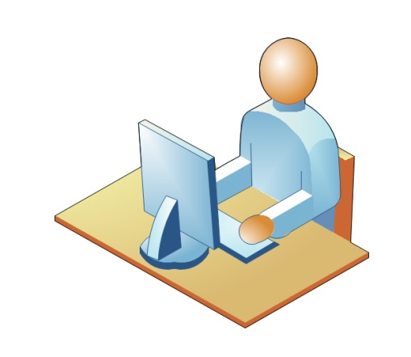
Доступ к официальным ресурсам ОГВ РТ до запуска единой ГИС «Официальный Татарстан»
Портал Правительства РТ
Портал муниципальных образований РТ
Сайт Президента РТ
?
Сайт Государственного Совета РТ
Сайт Государственного Советника РТ
размещение на отдельных серверах
отдельные домены
собственные базы данных
отсутствие единой техподдержки
отсутствие единой системы администрирования
3

Slide 4
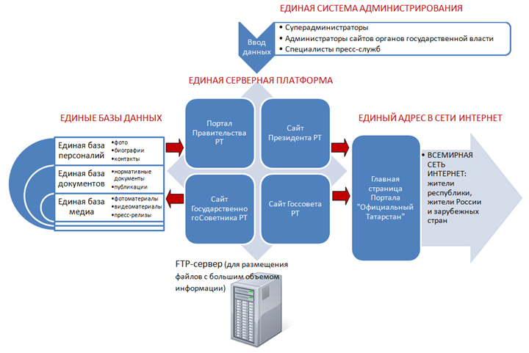
Структура функционирования ГИС РТ «Официальный портал Республики Татарстан»
ЕДИНАЯ СИСТЕМА УПРАВЛЕНИЯ ПОРТАЛОМ
→ В состав системы входят 244 сайта органов государственного и муниципального управления РТ
→ С сайтами работают 870 администраторов на местах
→ Портал содержит свыше 170 000 страниц
4

Slide 5
Главная страница портала «Официальный Татарстан»
tatarstan.ru
татарстан.рф
→ Навигация по всем сайтам органов государственной власти и местного самоуправления РТ
→ Главное событие дня с фото, последние новости дня
→ Многофункциональный поисковый модуль: поиск персоналий, поиск документов, поиск сайтов в составе Портала
→ Календарь официальных мероприятий
→ Навигация по государственным услугам
→ Баннеры – ссылки на проекты республиканского значения
5

Slide 6
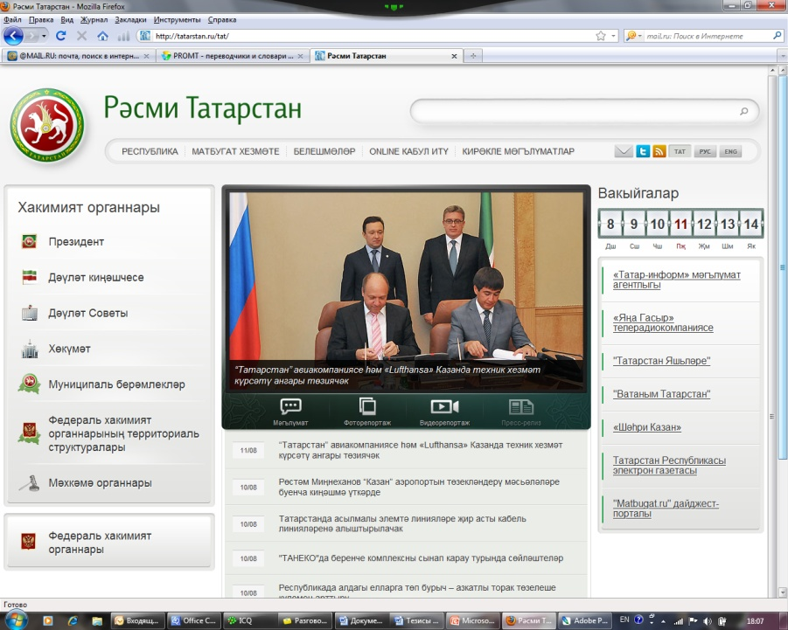
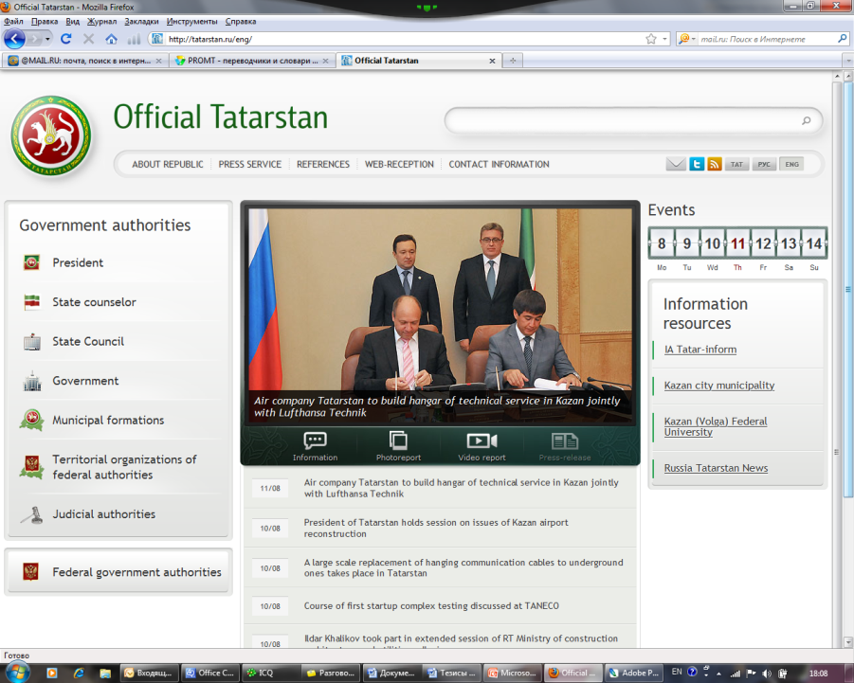
Функционируют базовые версии портала на татарском и английском языках
Ссылки на татароязычные интернет-ресурсы
Ссылки на англоязычные интернет-ресурсы
6

Slide 7
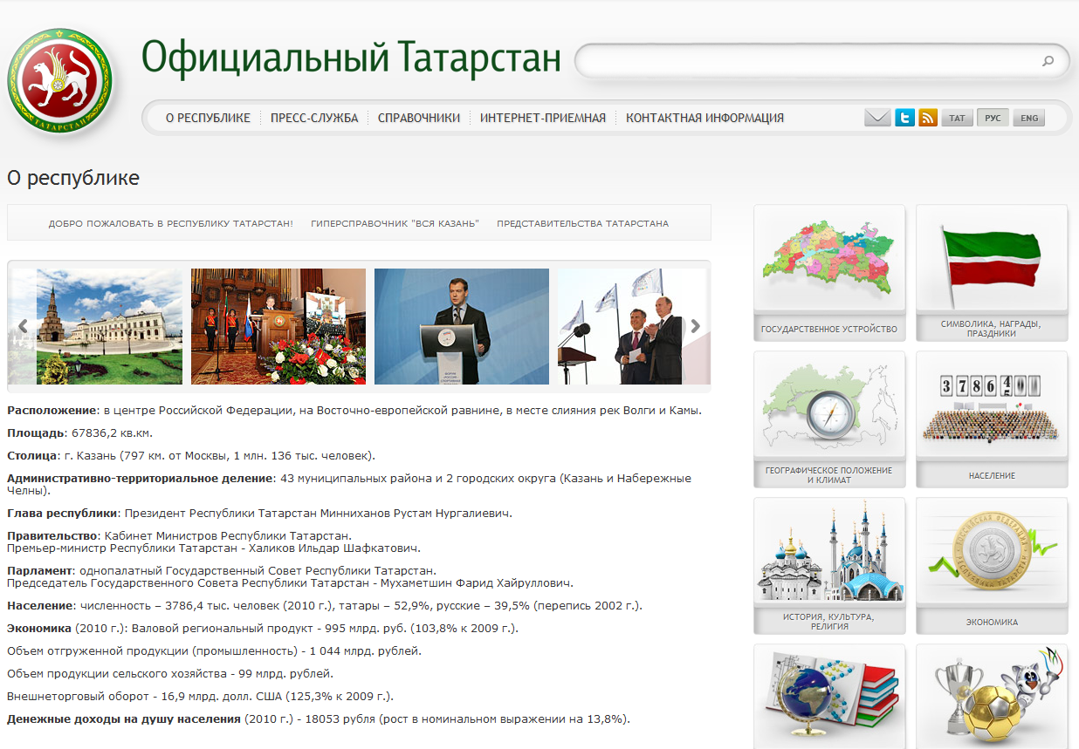
Внутренние разделы портала: «О республике»
В данном разделе представлена информация о Республике Татарстан, разделенная на тематические блоки
7

Slide 8
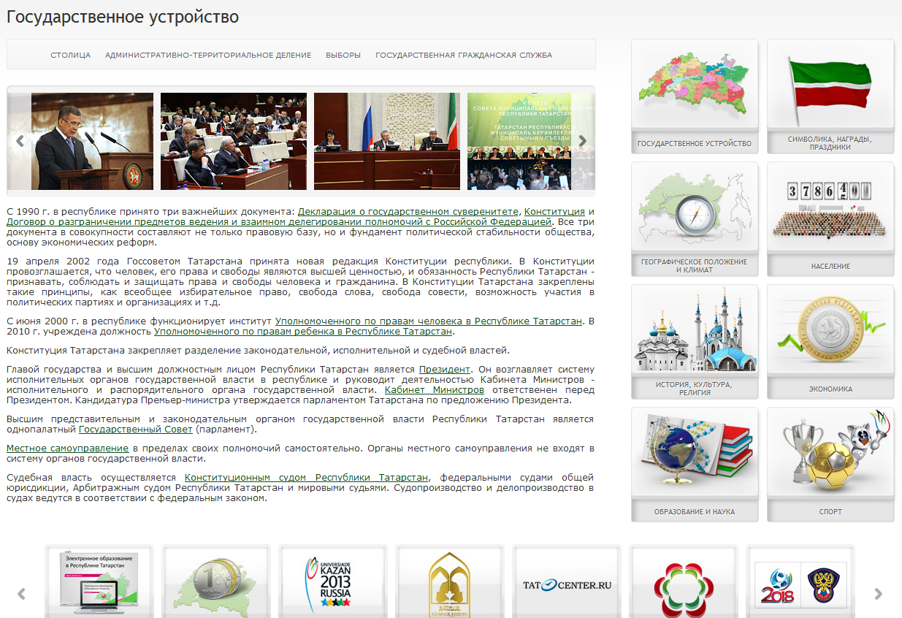
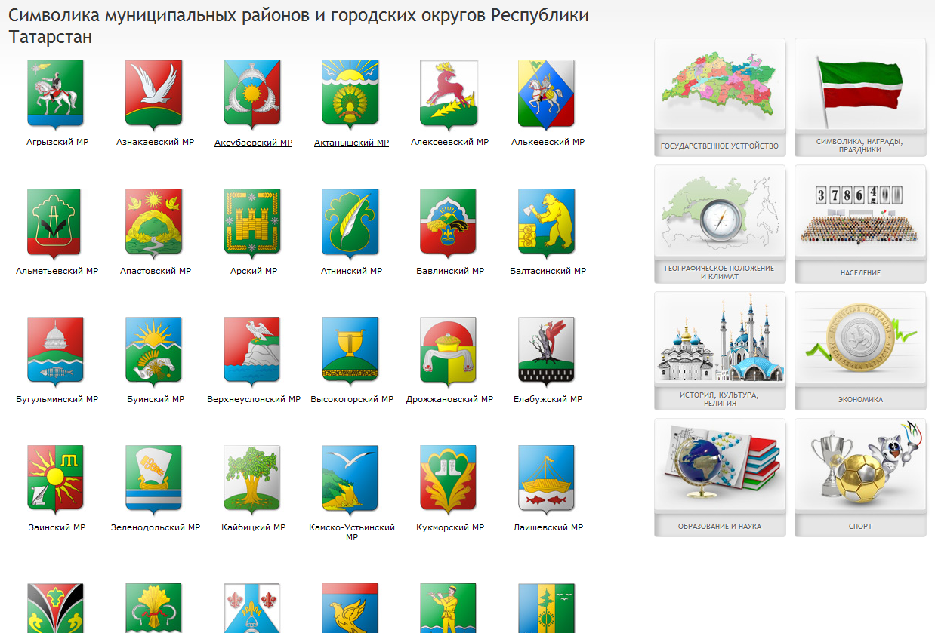
Внутренние разделы портала: «О республике»
8

Slide 9
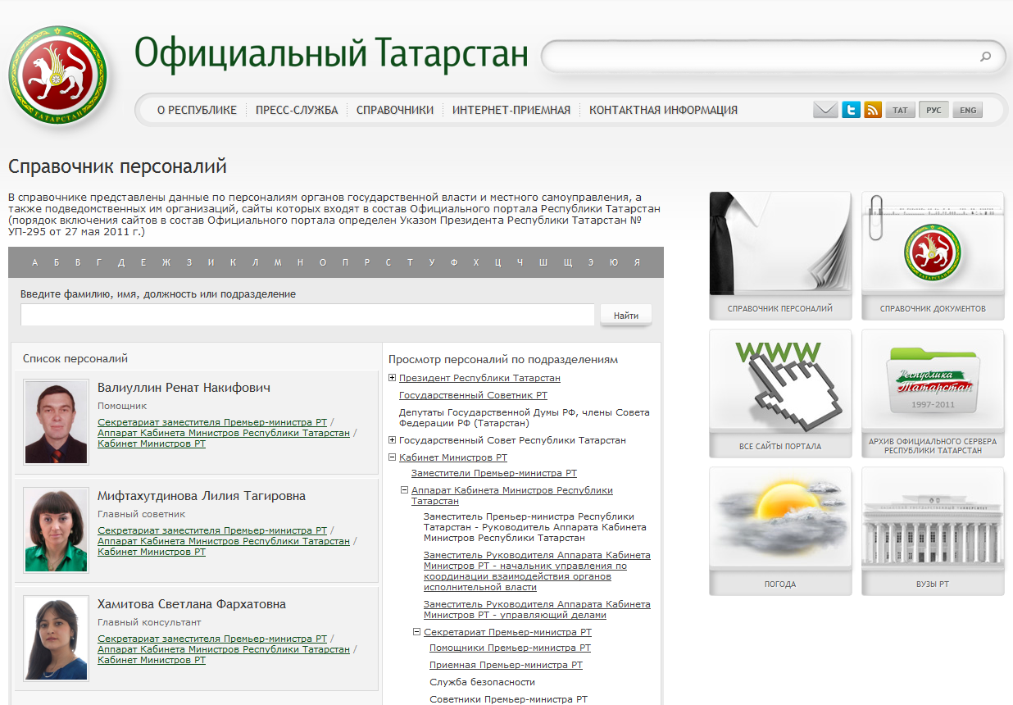
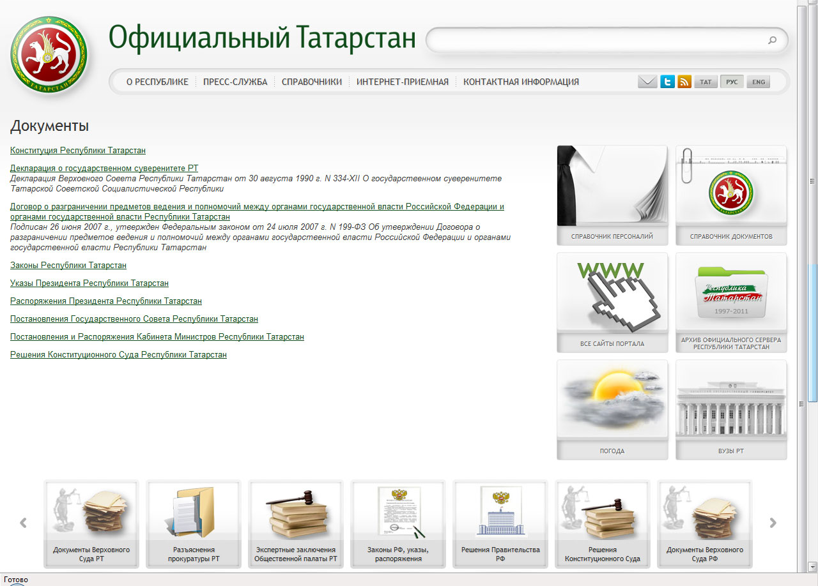
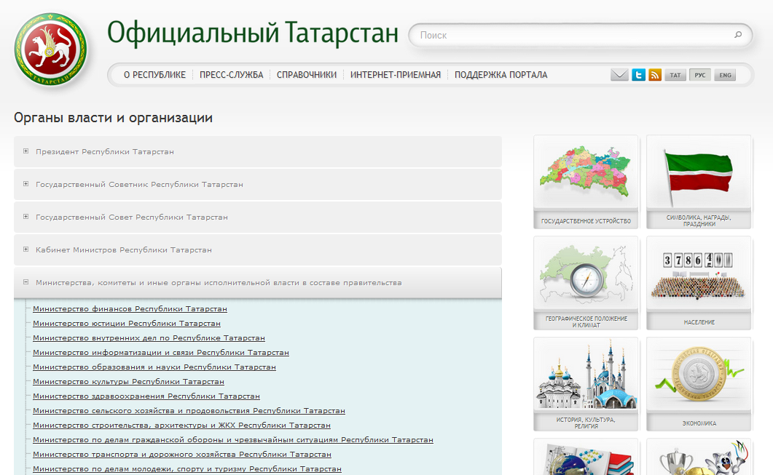
Базы данных: «Справочники»
→ База данных «Персоналии» объединяет информацию о сотрудниках ОГВ и ОМС всех уровней
→ База данных «Документы» содержит ссылки на все базы официальных документов РТ:
- Законы РТ - Указы Президента РТ - Постановления Госсовета РТ - Постановления и распоряжения КМ РТ и др.
→ Ведётся работа по созданию единой базы данных официальных документов РТ.
→ Разработана база –«Органы власти и организации»
9

Slide 10
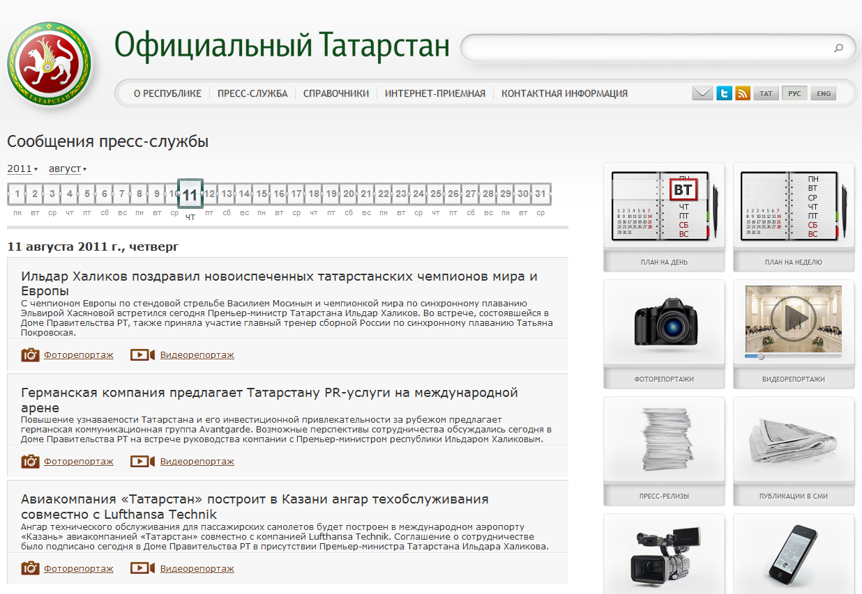
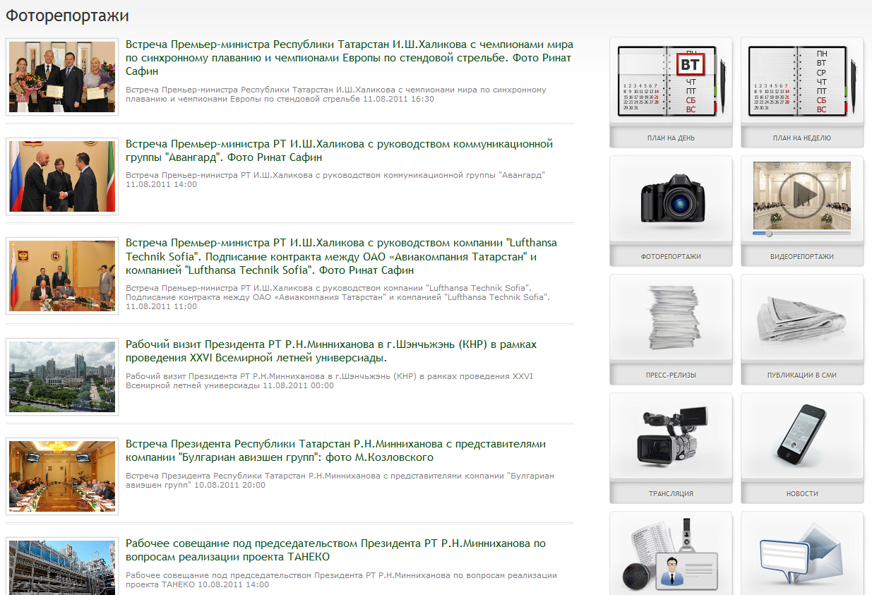
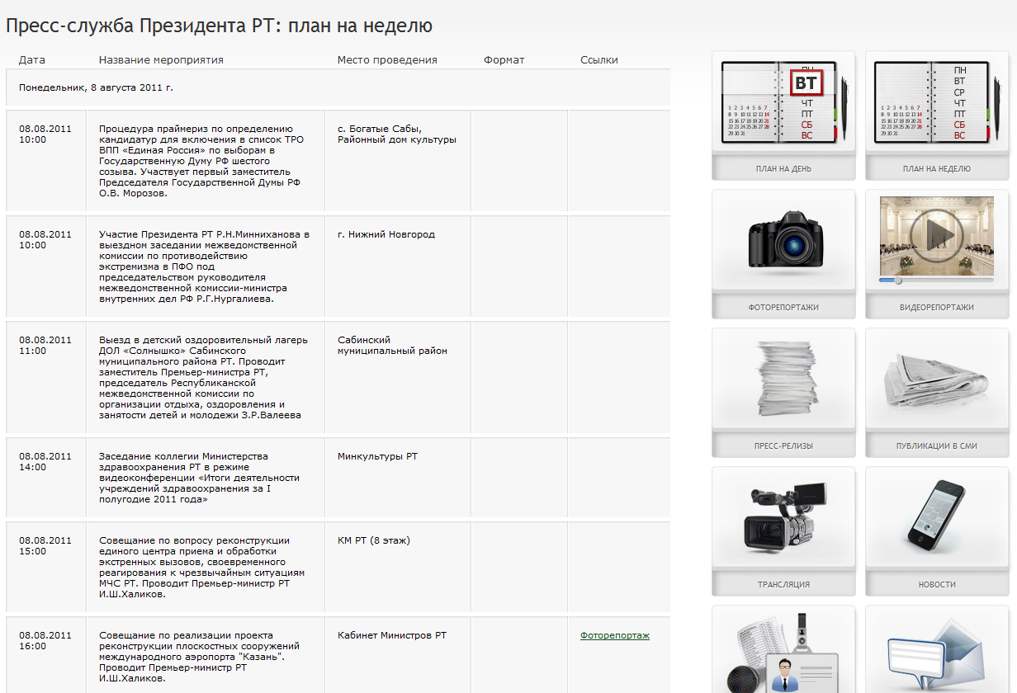
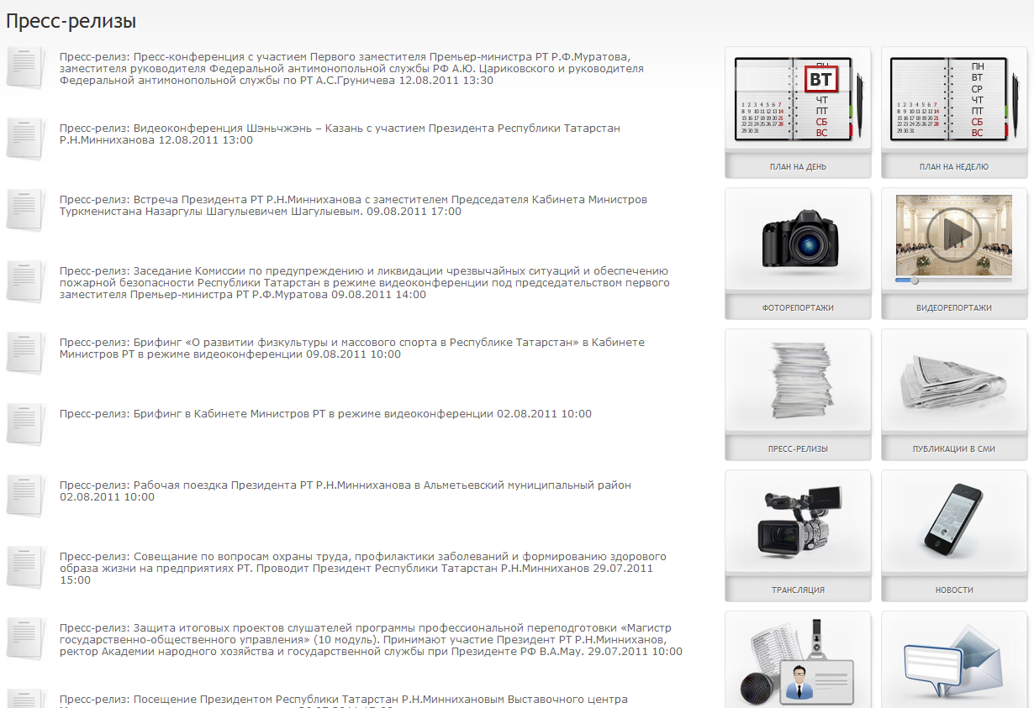
Внутренние разделы портала: «Пресс-служба»
Раздел «Пресс-служба» содержит:
новости;
планы оргмероприятий;
фоторепортажи;
видеорепортажи;
пресс-релизы;
подборку публикаций СМИ;
данные о видеотрансляциях;
формы обратной связи;
«электронный пресс-центр» – ссылки на пресс-центры всех министерств РТ
10

Slide 11
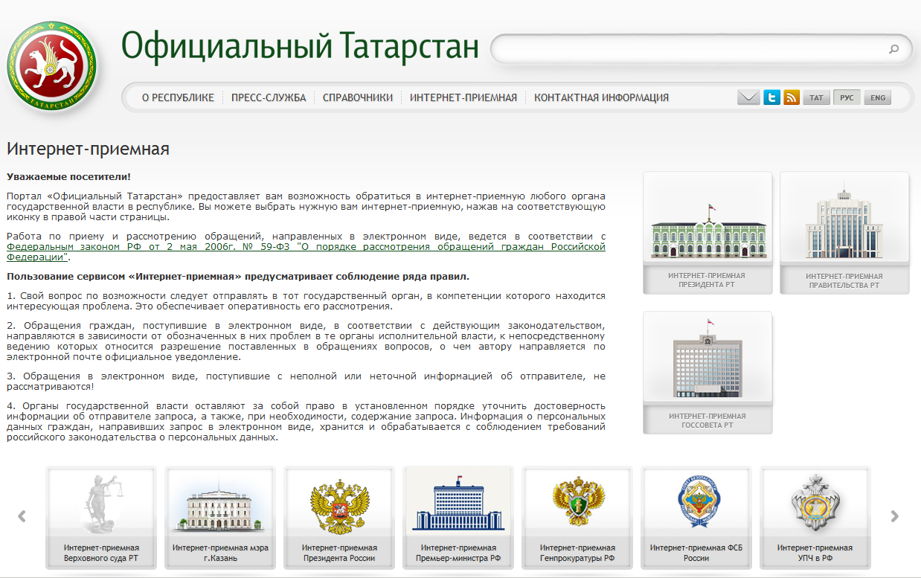
Внутренние разделы портала: «Интернет-приёмная»
В данном разделе представлены Интернет-приемные Президента РТ, Правительства РТ и Государственного Совета РТ, а также баннеры – ссылки на Интернет-приёмные федеральных органов власти
11

Slide 12
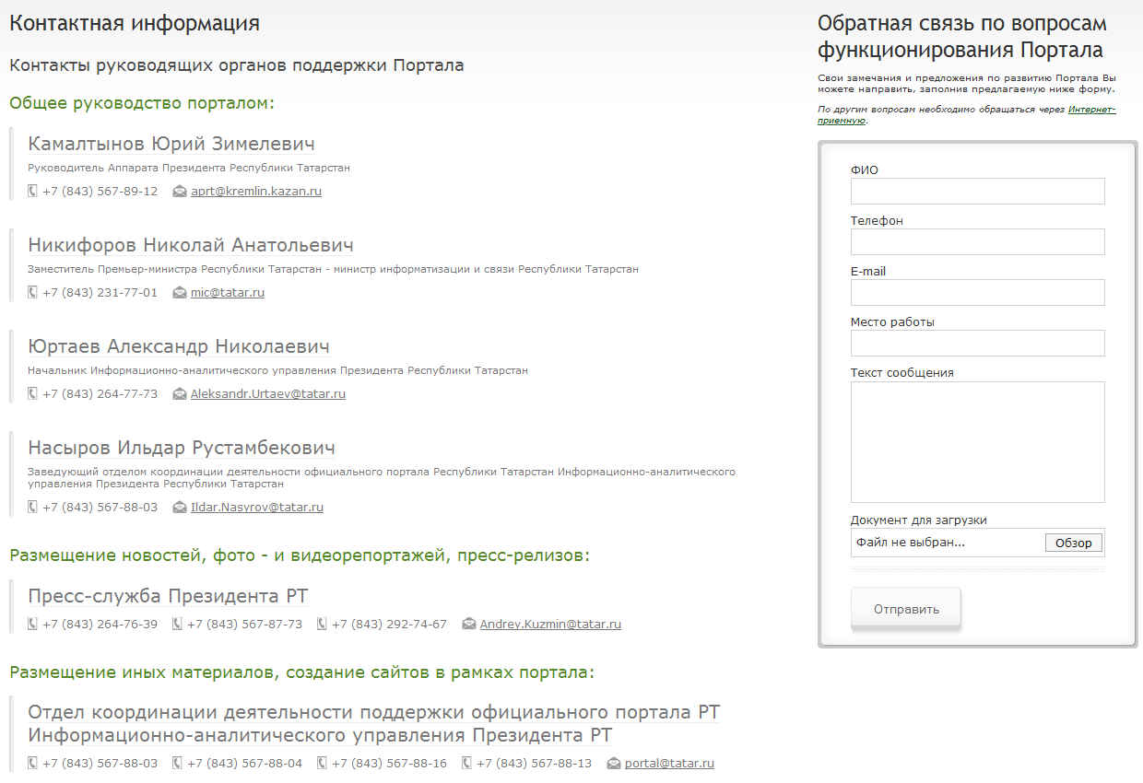
Внутренние разделы портала: «Контактная информация»
За время работы через инструменты обратной связи было получено свыше 200 замечаний, предложений, комментариев. Около 30% из них были использованы в процессе создания и развития системы.
12

Slide 13
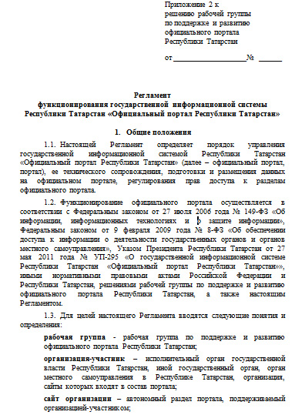
Регламент функционирования портала
Утвержден Регламент функционирования ГИС РТ «Официальный портал Республики Татарстан».
Регламент устанавливает:
→ порядок управления государственной информационной системой «официальный портал Республики Татарстан»;
→ порядок технического сопровождения системы;
→ порядок подготовки и размещения данных на Официальном портале Республики Татарстан;
→ порядок регулирования прав доступа к разделам Официального портала Республики Татарстан.
13

Slide 14
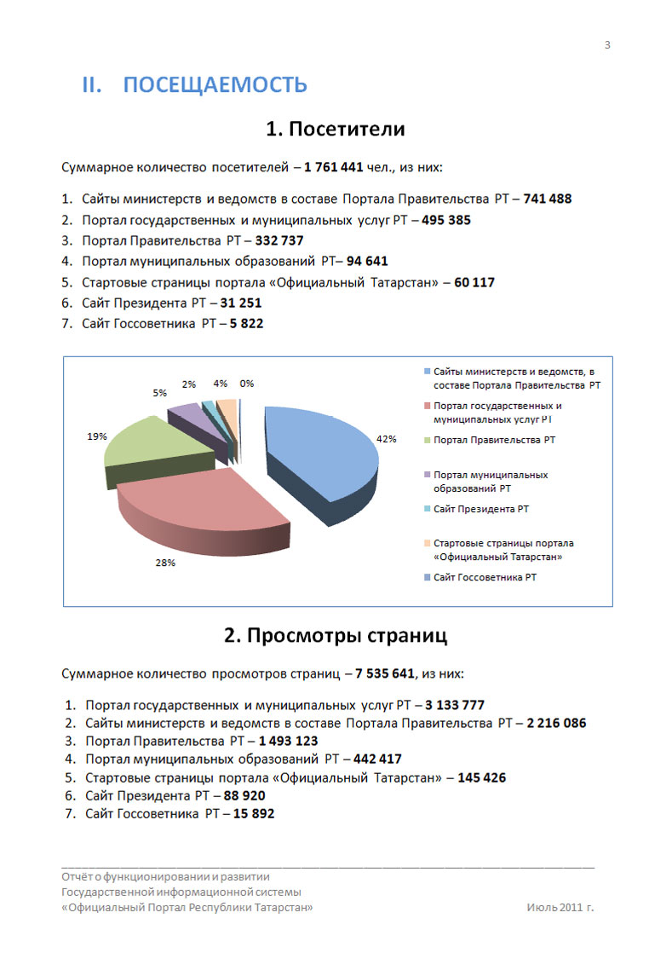
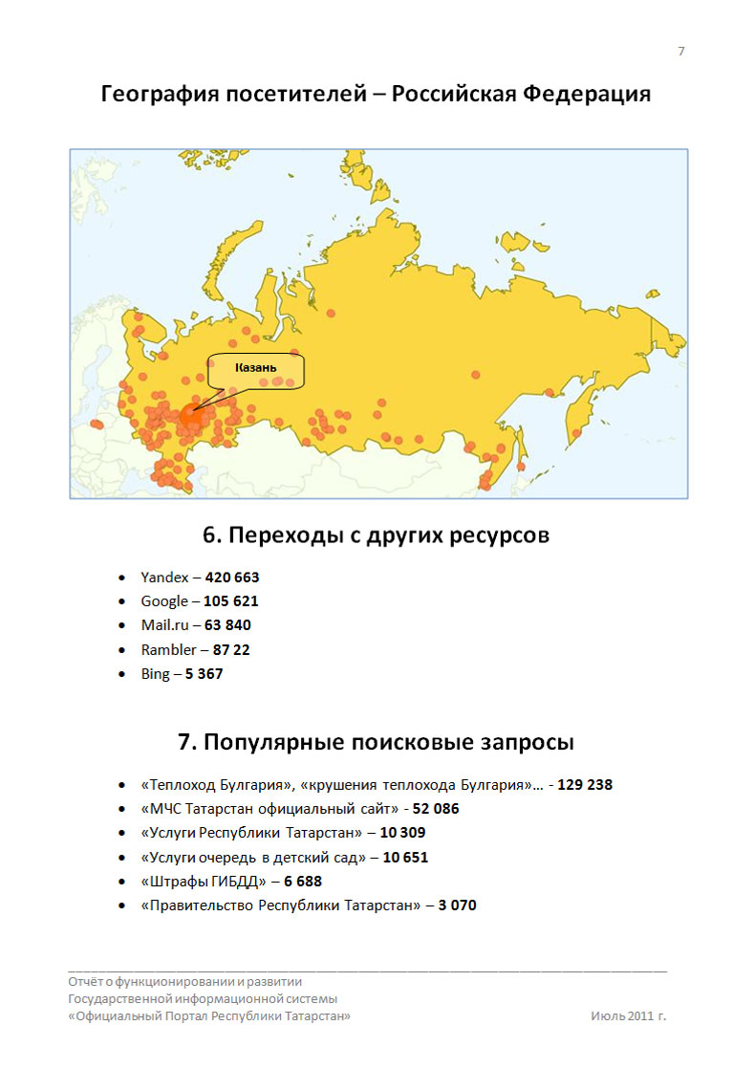
Мониторинг функционирования и развития портала
Ежемесячно проводится мониторинг функционирования ГИС РТ «Официальный портал Республики Татарстан».
Основные направления мониторинга:
→ посещаемость Портала и его отдельных сайтов (страниц);
→ статистика контента (добавление новых сайтов, разделов, блоков и др., реорганизация сайтов);
→ основные проведённые работы по порталу за месяц;
→ мониторинг работы интернет-приёмных органов власти и местного самоуправления;
→ статистика Портала государственных услуг.
14

Slide 15
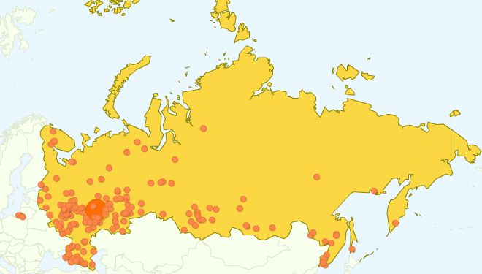
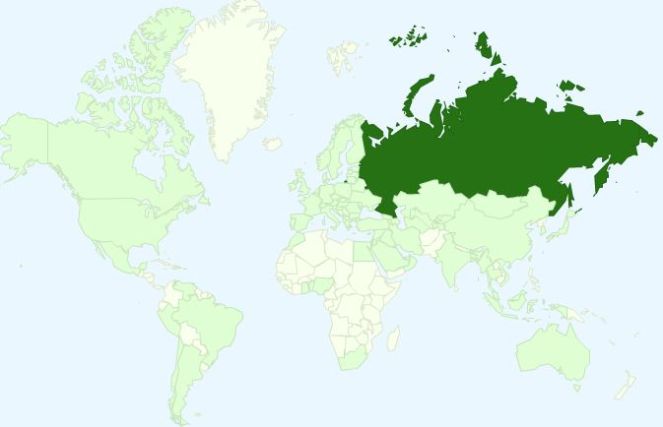
География посетителей портала
Российская Федерация 177 города
Мир 92 страны
Республика Татарстан – 57,03%
Москва и Московская область – 10,59%
Санкт-Петербург и Ленинградская область – 1,42%
Республика Башкортостан – 1,42%
Свердловская область – 0,95%
Суммарно другие регионы РФ – 28,07%
Украина – 1,18%
Казахстан – 0,65%
Беларусь – 0,5%
Германия – 0,17%
Соединённые Штаты Америки – 0,14%
Канада – 0,01%
Суммарно другие страны мира – 1,39%
15

Slide 16
Посещаемость портала
16

Slide 17
Основные задачи по развитию ГИС «Официальный Татарстан» до конца 2011 года
1. Разработать новый дизайн и оптимизировать структуру Портала Правительства Республики Татарстан и Портала муниципальных образований Республики Татарстан, в соответствии со стилистикой и структурой портала «Официальный Татарстан».
2. Приступить к поэтапному объединению в рамках единой платформы портала сайтов Президента Республики Татарстан, Государственного Советника Республики Татарстан, Государственного Совета Республики Татарстан.
3. Разработать и внедрить методологическую концепцию мониторинга сайтов в составе официального портала РТ.
4. Создать группу экспертов по оценке функционирования и поддержки официального портала РТ и сайтов в его составе.
5. Обеспечить перевод на татарский и английский языки справочника «Персоналии» на уровне руководителей структурных подразделений Аппарата Президента РТ, Правительства РТ, Государственного Совета РТ, министерств и комитетов, руководителей муниципальных районов и городских округов.
6. Запустить в тестовом режиме систему администрирования обновленного справочника нормативно-правовых актов «Документы» официального портала РТ.
7. Разработать методику проведения конкурса на лучшие сайты органов государственного и муниципального управления в составе портала «Официальный Татарстан».
17

